Slide 1
La numération (une heure en classe de 6°)
Yves Serra, Pierre Huguet avec le LOREM et le collège François Villon
site web : http://aventureducalcul.fr
ressources : http://aventureducalcul.fr/session1/resources

Slide 2
La numération : plan
numération moderne
perception immédiate des nombres
compter/dénombrer : avec des bâtons, ses doigts, des calculi
écrire les nombres : Egypte, Babylone, Mayas, …
compter et calculer comme les écoliers à Babylone
la numération romaine et les exercices sur abaque

Slide 3
La numération moderne positionnelle, avec les chiffres indo-arabes
4363 quatre mille trois cent soixante trois

Slide 4
La numération moderne positionnelle, avec les chiffres indo-arabes
centaines
dizaines
milliers
unités
4363 quatre mille trois cent soixante trois

Slide 5
La numération moderne positionnelle, avec les chiffres indo-arabes
centaines
dizaines
milliers
unités
4363 quatre mille trois cent soixante trois
532 cinq cent trente deux

Slide 6
La numération moderne positionnelle, avec les chiffres indo-arabes
centaines
dizaines
milliers
unités
4363 quatre mille trois cent soixante trois
532 cinq cent trente deux
92 quatre vingt douze

Slide 7
La numération moderne positionnelle, avec les chiffres indo-arabes
centaines
dizaines
milliers
unités
4363 quatre mille trois cent soixante trois
532 cinq cent trente deux
92 quatre vingt douze ou nonante deux

Slide 8
La numération moderne positionnelle, avec les chiffres indo-arabes
centaines
dizaines
milliers
unités
4363 quatre mille trois cent soixante trois
532 cinq cent trente deux
92 quatre vingt douze ou nonante deux
152 cent cinquante deux
132 cent trente deux

Slide 9
La numération moderne positionnelle, avec les chiffres indo-arabes
centaines
dizaines
milliers
unités
4363 quatre mille trois cent soixante trois
532 cinq cent trente deux
92 quatre vingt douze ou nonante deux
152 cent cinquante deux
132 cent trente deux
102 cent zérante deux :
comme on dit les ordres (mille, cent, dizaines), on n’a pas besoin de dire le zéro si on ne les dit pas, c’est qu’il n’y en a pas

Slide 10
La numération moderne positionnelle, avec les chiffres indo-arabes
centaines
dizaines
milliers
unités
4363 quatre mille trois cent soixante trois
532 cinq cent trente deux
92 quatre vingt douze ou nonante deux
152 cent cinquante deux
132 cent trente deux
102 cent zérante deux

Slide 11
Perception immédiate des petits nombres

Slide 12
Perception immédiate des petits nombres

Slide 13
Perception immédiate des petits nombres

Slide 14
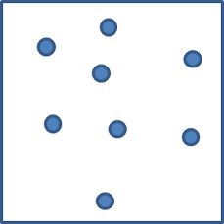
Perception immédiate des petits nombres

Slide 15
Perception immédiate des petits nombres

Slide 16
Perception immédiate des petits nombres

Slide 17
Perception immédiate des petits nombres

Slide 18
Perception immédiate des petits nombres

Slide 19
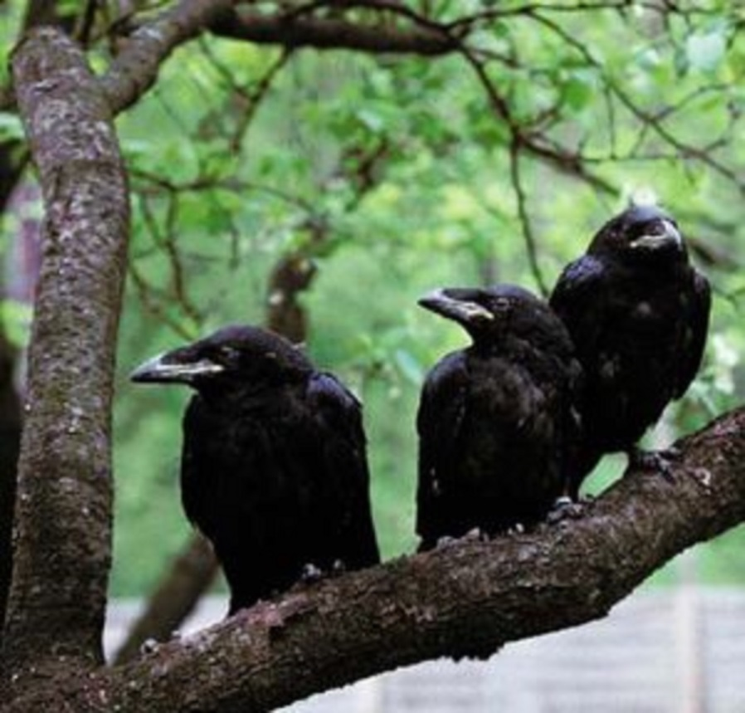
Perception immédiate des petits nombres

Slide 20
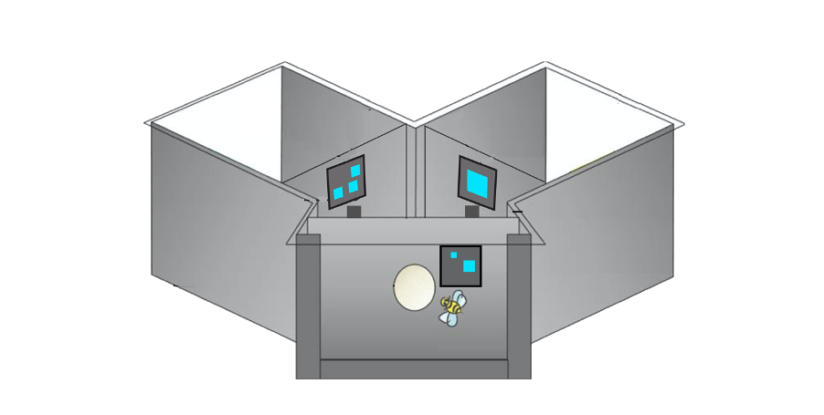
Comment savoir si les abeilles savent dénombrer ?
Réponse juste
Réponse fausse
Réponse juste
addition
Stimulus de référence
Bleu : stimulus pour l’addition
Bio-Inspired Digital Sensing Lab, Digital Ethnography Research Centre (DERC) https://www.rmit.edu.au/news/all-news/2020/may/world-bee-day-2020

Slide 21
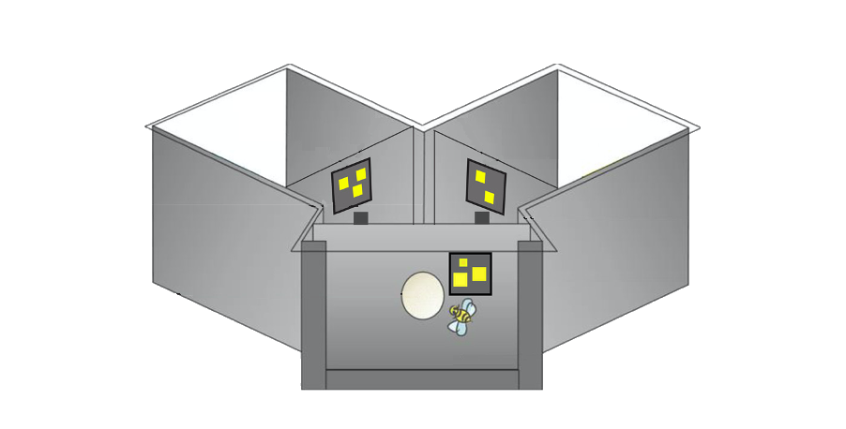
Comment savoir si les abeilles savent dénombrer ?
Réponse fausse
Réponse juste
soustraction
Stimulus de référence
Jaune : stimulus pour la soustraction
Bio-Inspired Digital Sensing Lab, Digital Ethnography Research Centre (DERC) https://www.rmit.edu.au/news/all-news/2020/may/world-bee-day-2020

Slide 22
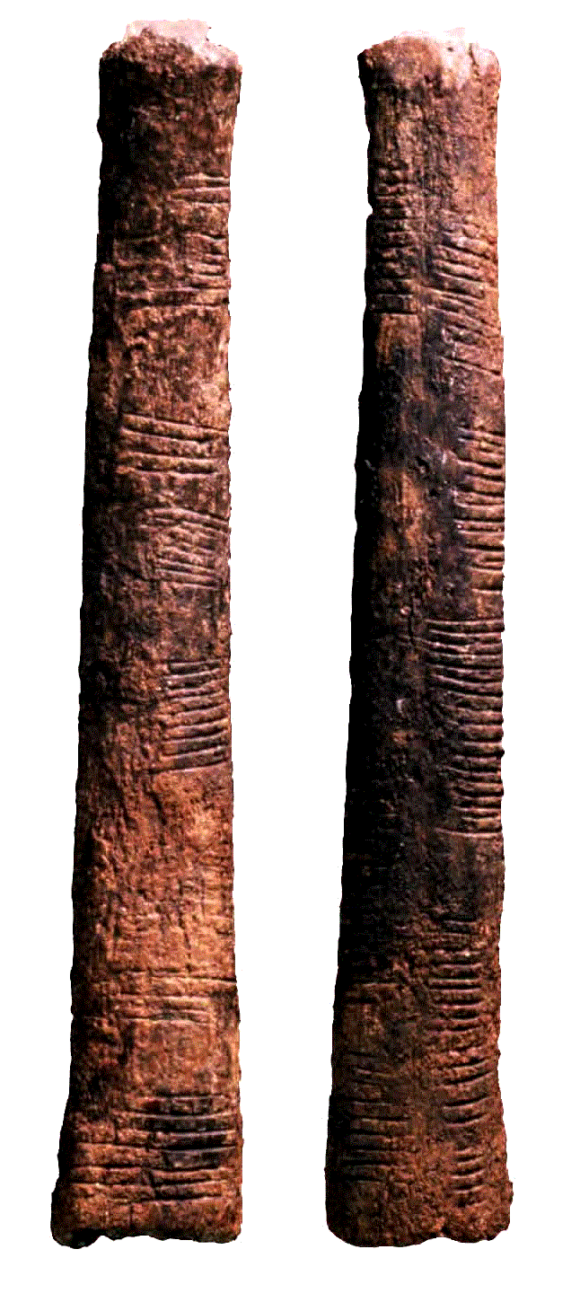
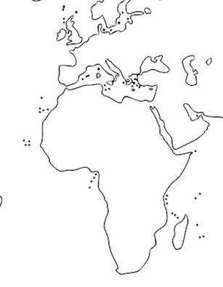
Ishango il y a 20 000 ans : compter / dénombrer
Les os d’Ishango (ci-contre) sont datés d’environ 20 000 ans.
L’os de Lebombo plus ancien, d’environ 40 000 ans selon datation au carbone 14.
Ishango
Lebombo

Slide 23
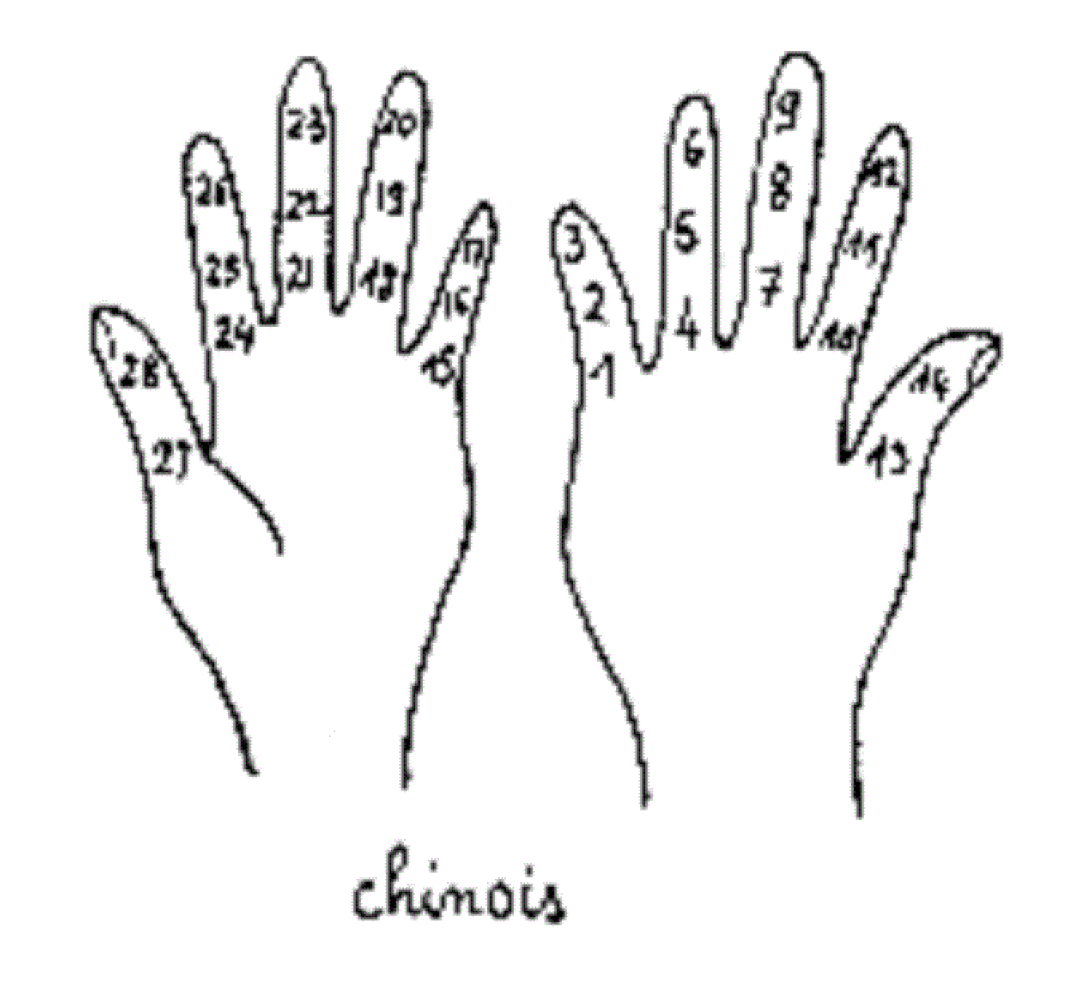
Numération : compter sur ses doigts

Slide 24
A chacun sa manière
France
Chine
Japon
Philipines
Inde
Rome

Slide 25
Enregistrer un nombre avec des cailloux : calculi

Slide 26
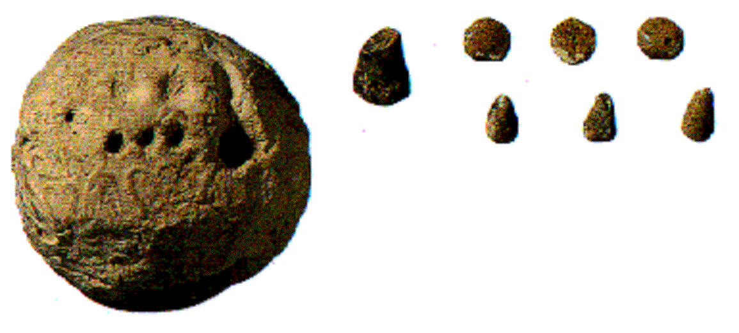
Ecrire un nombre avec des symboles : Sumer

Slide 27
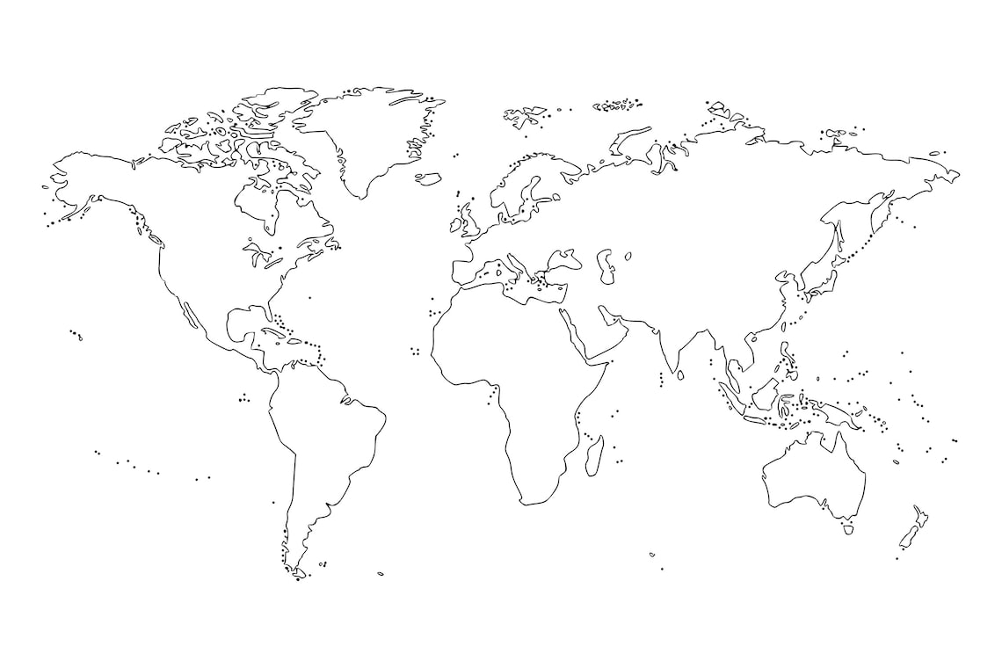
Propagation des connaissances
Egypte – 2700 numération additive
Rome – 500 numération additive
Babylone – 1800 base 60 positionnelle
Europe 1000 base 10 pos.
Mayas + 300 base 20 pos.
Chine-Japon – 1300 numération mixte
Inde 595 base 10 positionnelle
Arabes 880 base 10 positionnelle
Os d’Ishango - 20 à -35 000 ans

Slide 28
Propagation des connaissances
Egypte – 2700 numération additive
Rome – 500 numération additive
179
Babylone – 1800 base 60 positionnelle
Europe 1000 base 10 pos.
3542
Mayas + 300 base 20 pos.
Chine-Japon – 1300 numération mixte
Inde 595 base 10 positionnelle
Arabes 880 base 10 positionnelle
Os d’Ishango - 20 à -35 000 ans

Slide 29
Propagation des connaissances
Egypte – 2700 numération additive
Rome – 500 numération additive
2
61
???
3601
Babylone – 1800 base 60 positionnelle
~-1000
Europe 1000 base 10 pos.
Mayas + 300 base 20 pos.
Chine-Japon – 1300 numération mixte
Inde 595 base 10 positionnelle
Arabes 880 base 10 positionnelle
Os d’Ishango - 20 à -35 000 ans

Slide 30
Exercices sur les systèmes de numération
Complétez l’écriture des nombres de 100 à 3601
moderne | 0 | 1 | 2 | 5 | 10 |  | 20 |  | 100 | 101 | 401 | 3601
Egypte |  | I | II | III II
Rome |  | I | II | V | X |  | XX |  | C
Maya (base 20)
Babylone (base 60)
= 1000

Slide 31
Exercices sur les systèmes de numération
Complétez l’écriture des nombres de 100 à 3601
moderne | 0 | 1 | 2 | 5 | 10 |  | 20 |  | 100 | 101 | 401 | 3601
Egypte |  | I | II | III II
Rome |  | I | II | V | X |  | XX |  | C | CI | CDI | MMMDCI
Maya (base 20)
Babylone (base 60)

Slide 32
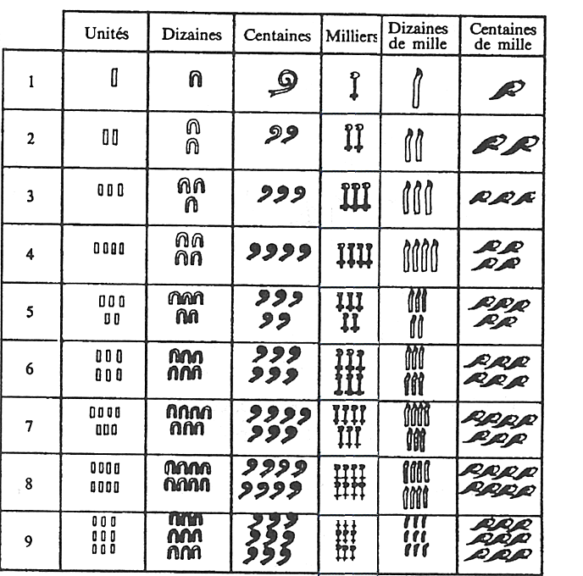
Ecrire un nombre avec des symboles : Egypte

Slide 33
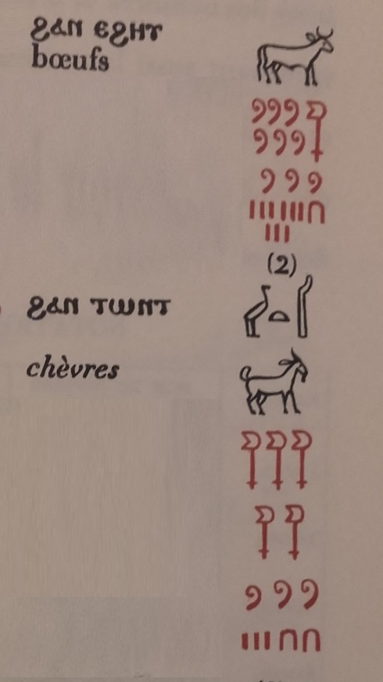
Combien de bœufs et combien de chèvres ?

Slide 34
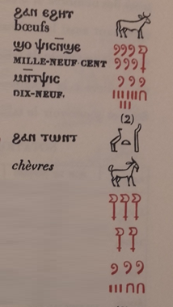
Combien de bœufs et combien de chèvres ?
1900
19
1919
5000
300
23
5323

Slide 35
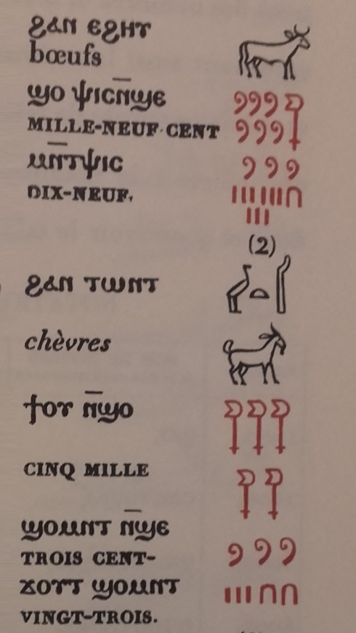
Combien de bœufs et combien de chèvres ?
1900
19
1919
5000
300
23
5323

Slide 36
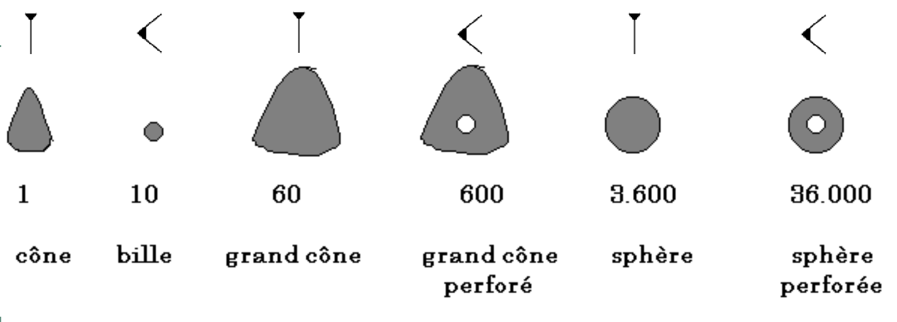
Ecrire un nombre avec 2 symboles ?

Slide 37
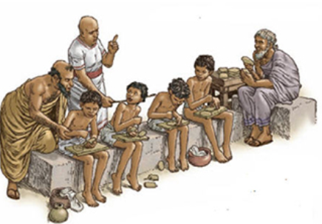
Les tables d’écoliers sumériens
http://profmath.uqam.ca

Slide 38
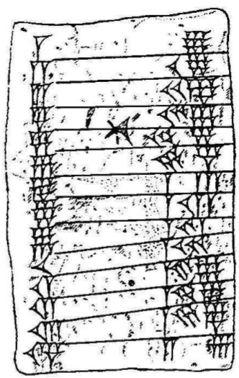
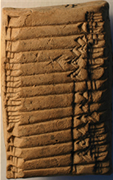
Les tables d’écoliers sumériens
transcription
la table de 9
http://profmath.uqam.ca
H. Hilprecht, 1906 (repris de C. Proust)

Slide 39
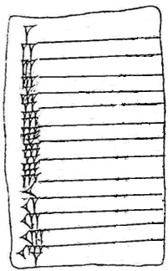
Écrivez la table de 9 comme à l’edubba
transcription
la table de 9
http://profmath.uqam.ca

Slide 40
Écrivez la table de 9 comme à l’edubba
la table de 9
1 fois 9 9
2 fois 9 18
3 fois 9 27
4 fois 9 36
5 fois 9 45
6 fois 9 54
7 fois 9 63
8 fois 9 72
9 fois 9 81
10 fois 9 90
11 fois 9 99
12 fois 9 108
13 fois 9 117
14 fois 9 126
http://profmath.uqam.ca

Slide 41
Écrivez la table de 9 comme à l’edubba
la table de 9
1 fois 9 9
2 fois 9 18
3 fois 9 27
4 fois 9 36
5 fois 9 45
6 fois 9 54
7 fois 9 63
8 fois 9 72
9 fois 9 81
10 fois 9 90
11 fois 9 99
12 fois 9 108
13 fois 9 117
14 fois 9 126
http://profmath.uqam.ca

Slide 42
Écrivez la table de 9 comme à l’edubba
la table de 9
1 fois 9 9
2 fois 9 18
3 fois 9 27
4 fois 9 36
5 fois 9 45
6 fois 9 54
7 fois 9 63
8 fois 9 72
9 fois 9 81
10 fois 9 90
11 fois 9 99
12 fois 9 108
13 fois 9 117
14 fois 9 126
http://profmath.uqam.ca

Slide 43
Écrivez la table de 9 comme à l’edubba
la table de 9
1 fois 9 9
2 fois 9 18
3 fois 9 27
4 fois 9 36
5 fois 9 45
6 fois 9 54
7 fois 9 63
8 fois 9 72
9 fois 9 81
10 fois 9 90
11 fois 9 99
12 fois 9 108
13 fois 9 117
14 fois 9 126
http://profmath.uqam.ca

Slide 44
La chanson des mathématiques dans l’Edubba
C. Proust https://hal.science/hal-01464482/document
J’ai écouté maintes fois les explications du maître, …
Désormais, je peux m’appliquer aux tablettes, aux multiplications et aux bilans... Après avoir été à l’école,… je suis à la hauteur de la lecture des tablettes, du calcul des bilans…, Je veux écrire des tablettes :
la tablette des mesures d’un gur d’orge jusqu’à six cents gur, la tablette des poids d’un sicle jusqu’à vingt mines d’argent, avec les contrats de mariage que l’on peut m’apporter, les contrats de société, je peux choisir les poids contrôlés d’un talent, la vente de maisons, de champs, …
je sais écrire tout cela
(période paléo babylonienne vers -2000)

Slide 45
La numération romaine (Quiz)
Quels sont les symboles correspondant à
1,5,10,50,100, 500 et 1000 ?
Comment écrire 1732 en chiffres romains ?
Quelles sont les valeurs décimales des nombres suivants :
VII CLI MMXXIII MDCCLVXXX
La numération romaine est-elle additive ou positionnelle ?
Attention : la numération romaine est en partie soustractive,
par exemple IV pour 4, ou MCMLXXXIX pour 1989
mais pour les exercices sur abaque avec les jetons, on ne va pas utiliser ce principe de soustraction on écrira 4 avec 4 jetons

Slide 46
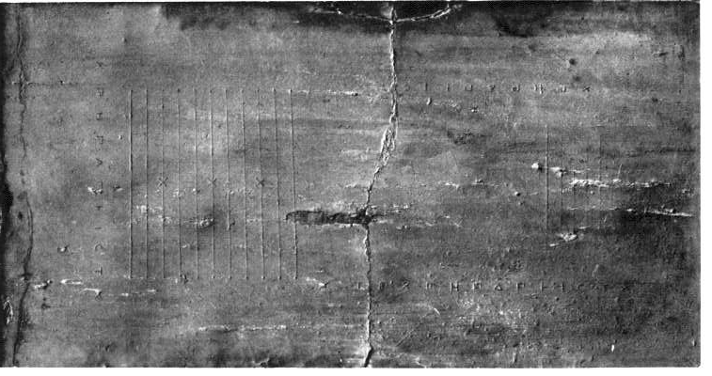
L’abaque romaine

Slide 47
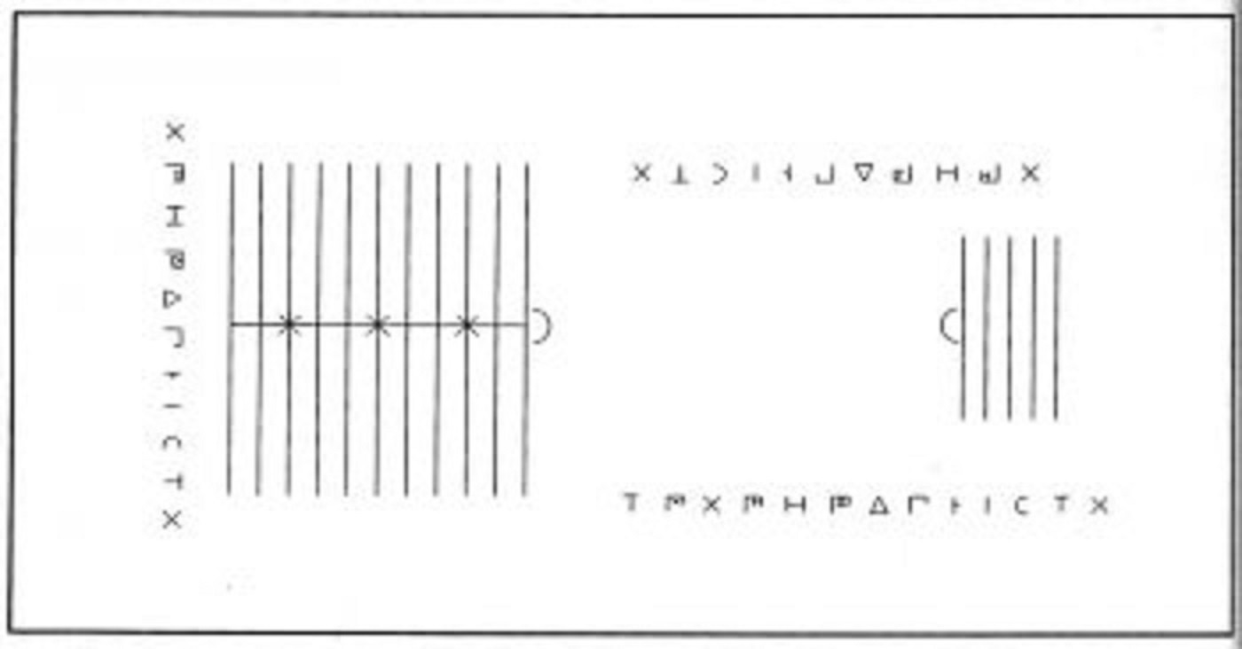
L’abaque romaine

Slide 48
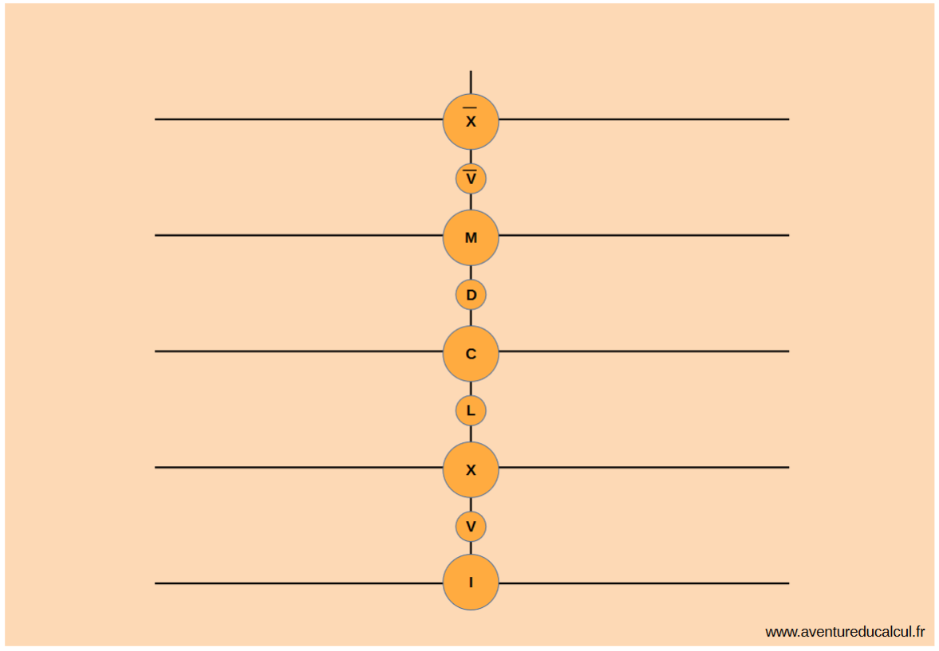
L’abaque romaine

Slide 49
L’abaque romaine
16 + 6
16+6
16
22
6

Slide 50
L’abaque romaine
22 + 79
²
22+79
79
101
22

Slide 51
Réduction sur l’abaque romaine
1 jeton de 5
5 jetons de 1

Slide 52
Réduction sur l’abaque romaine
1 jeton de 50
5 jetons de 10

Slide 53
Réduction sur l’abaque romaine
1 jeton de 10
2 jetons de 5

Slide 54
Réduction sur l’abaque romaine
1 jeton de 100
2 jetons de 50

Slide 55
Règles du jeu
Le nombre affiché correspond à l’écriture romaine (sans écriture soustractive ‘IV’) c’est la somme des jetons affectés de leur valeur
Pour additionner 2 nombres on regroupe les jetons sur la même ligne ou interligne
Réduction :
5 jetons sur la même ligne sont remplacés par 1 jeton sur l’interligne du dessus 5x1=1x5, 5x10=1x50, …
2 jetons sur une interligne sont remplacés par 1 jeton sur la ligne du dessus 2x5=1x10, 2x50=1x100, …

Slide 56
Règles du jeu
Si vous travaillez à deux
Chacun écrit les nombres de son côté
L’addition se fait en glissant les jetons à gauche ou à droite, chacun son tour
Pour la réduction,
le premier retire les jetons (5 sur une ligne ou 2 sur une interligne)
le second ajoute le jeton qui compense les jetons retirés
Pour vérifier :
chacun relit les nombres écrits par l’autre

Slide 57
Exercices avec l’abaque romaine
4 + 1
9 + 1
465 + 337

Slide 58
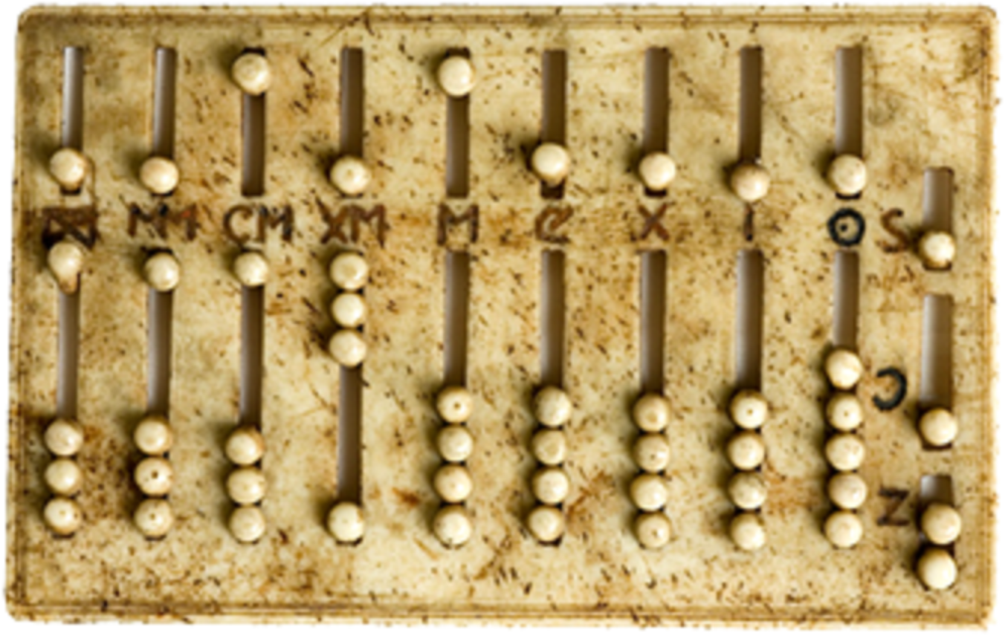
Le boulier romain

Slide 59
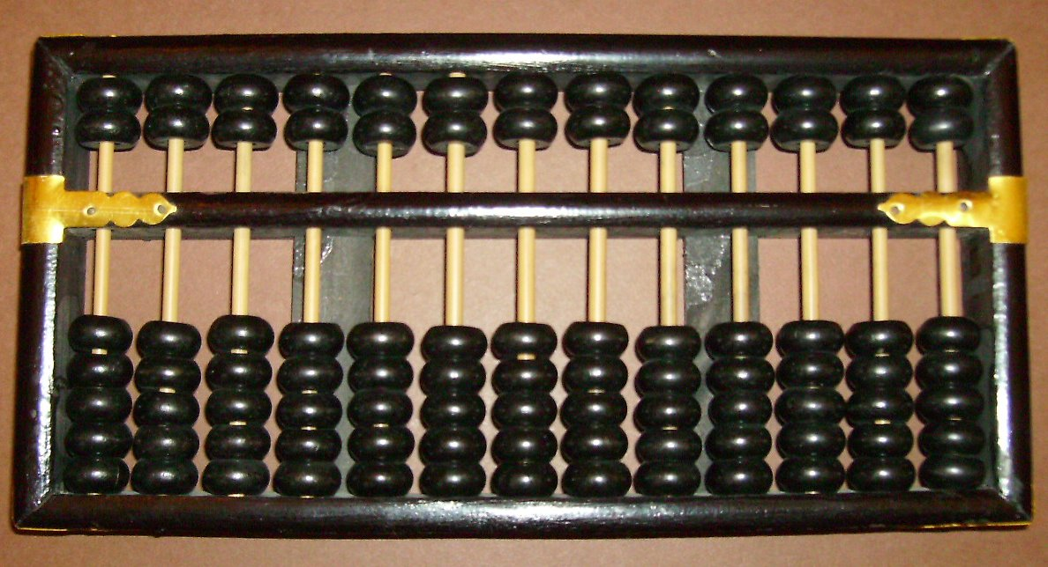
Le boulier chinois

